Slide 1
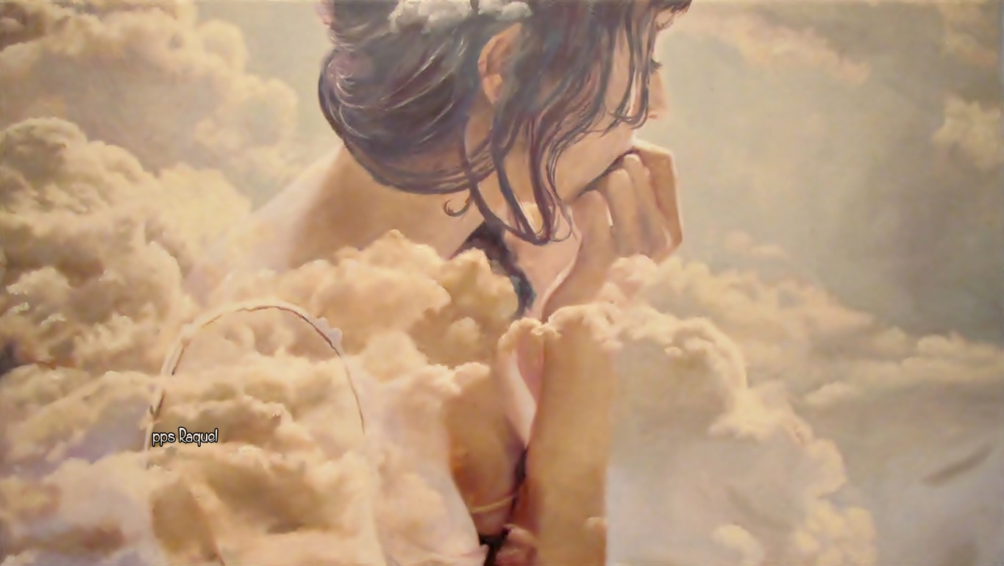









Slide 2

La doble exposición es una técnica donde el fotógrafo tendrá la oportunidad de sacar a la luz toda su creatividad e inspiración .La doble exposición apareció con las cámaras analógicas. En ellas se hacía una fotografía detrás de otra, sin parar el carrete o film, y la segunda imagen realizada se quedaba grabada en el negativo ya expuesto.

Slide 3



Slide 4
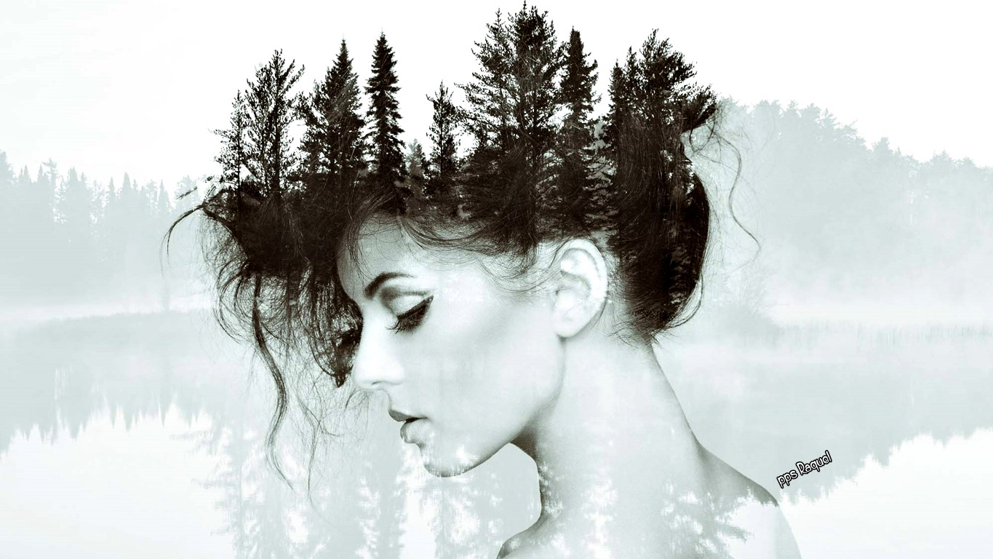

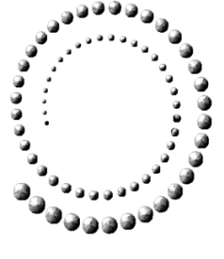

Slide 5
Actualmente, el gran avance tecnológico y la llegada de nuevas cámaras fotográficas, programas, aplicaciones, entre otras herramientas, se han facilitado esta forma de hacer fotografías; dando lugar a métodos mucho más rápidos y eficaces de conseguir fotografías en doble exposición.

Slide 6
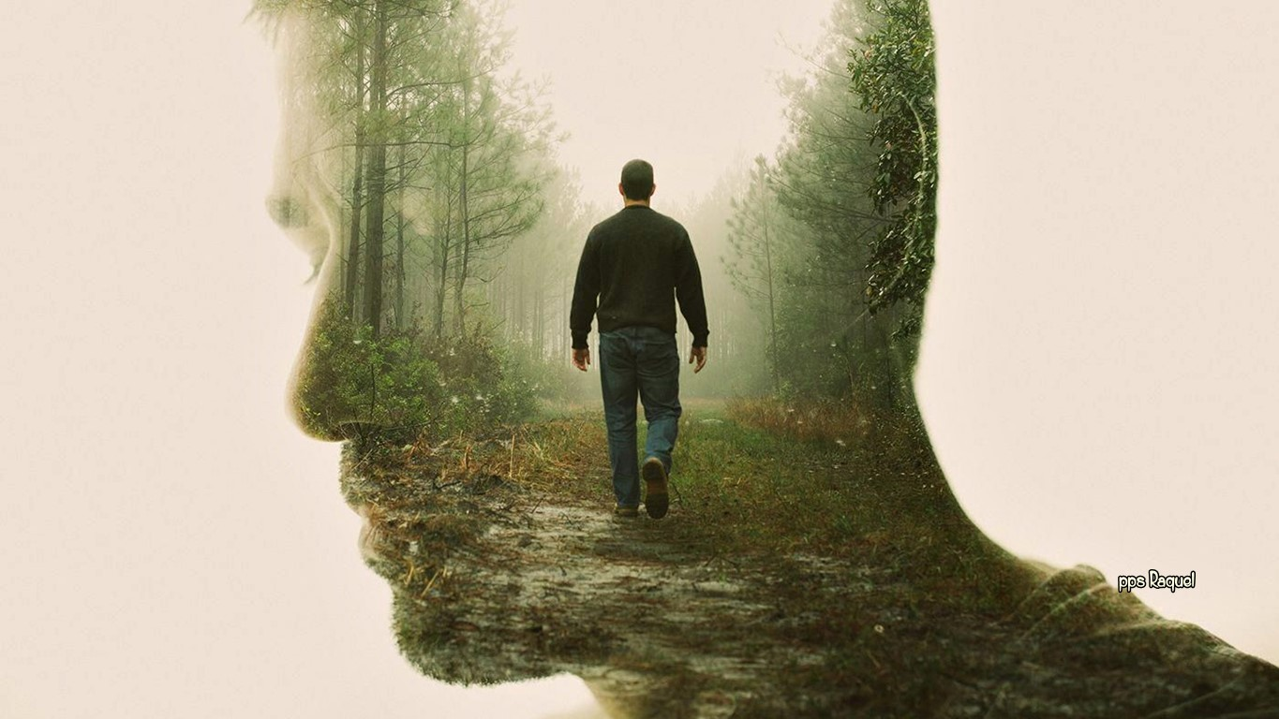


Slide 7



Slide 8
Durante mucho tiempo esta era una de las técnicas más usadas para la realización de montajes fotográficos, creación de efectos imposibles, pero también el resultado puede ser artístico o poético

Slide 9



Slide 10

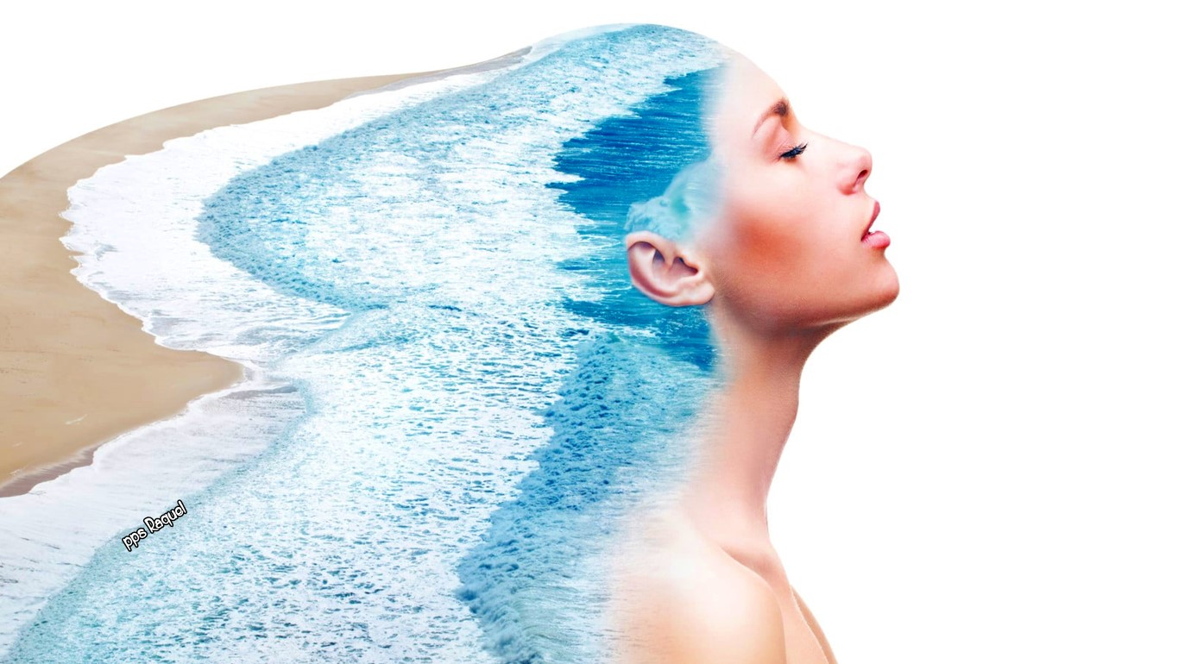

Slide 11



Slide 12
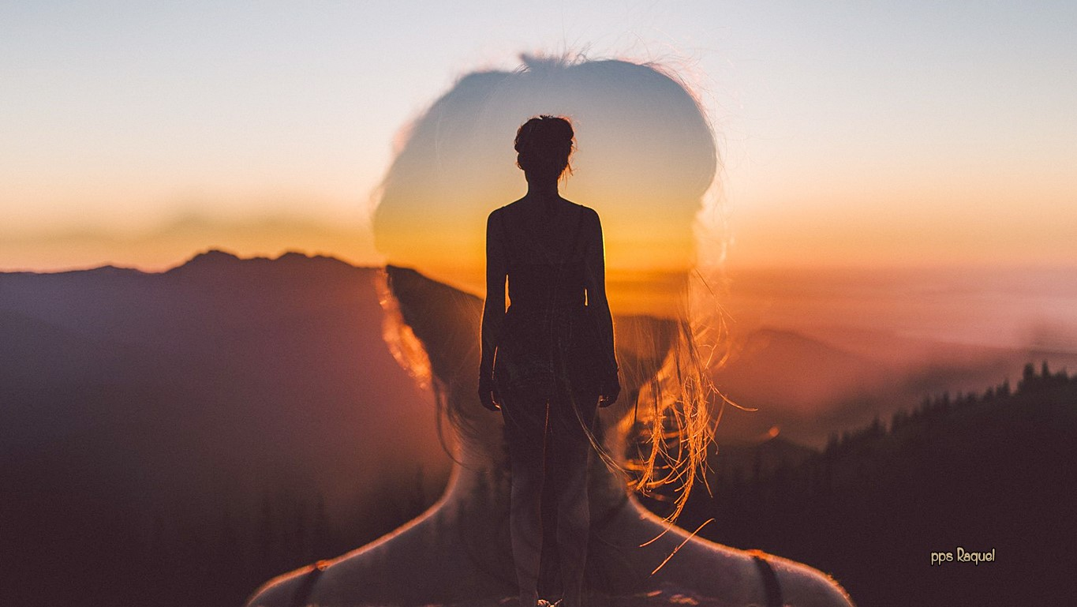


Slide 13
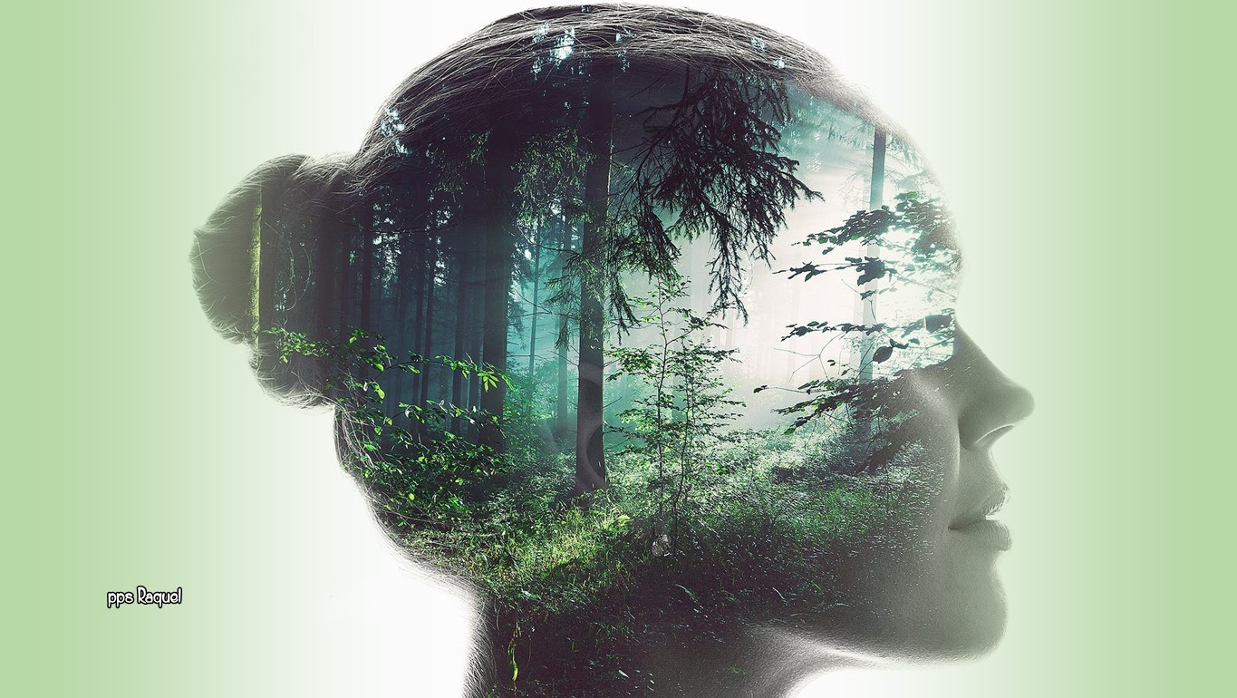

Slide 14
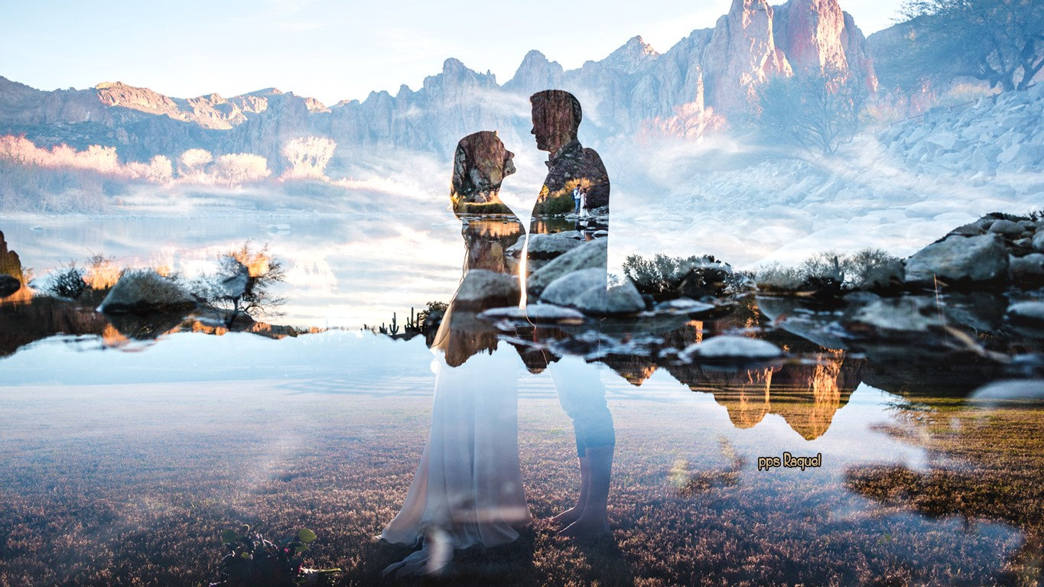

Slide 15
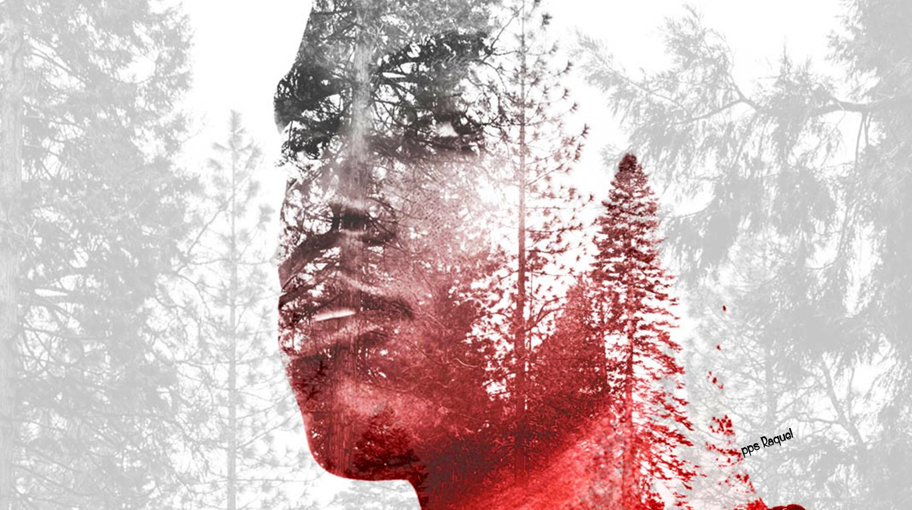


Slide 16


Slide 17


Slide 18


Slide 19
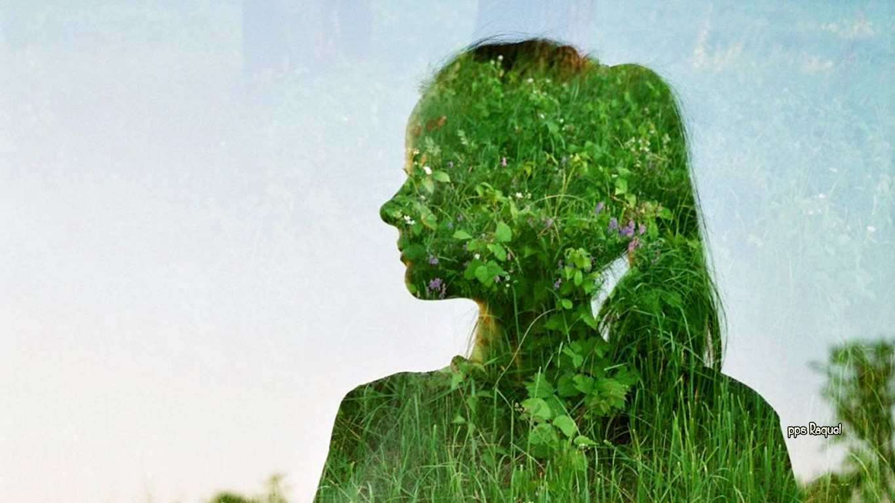

Slide 20
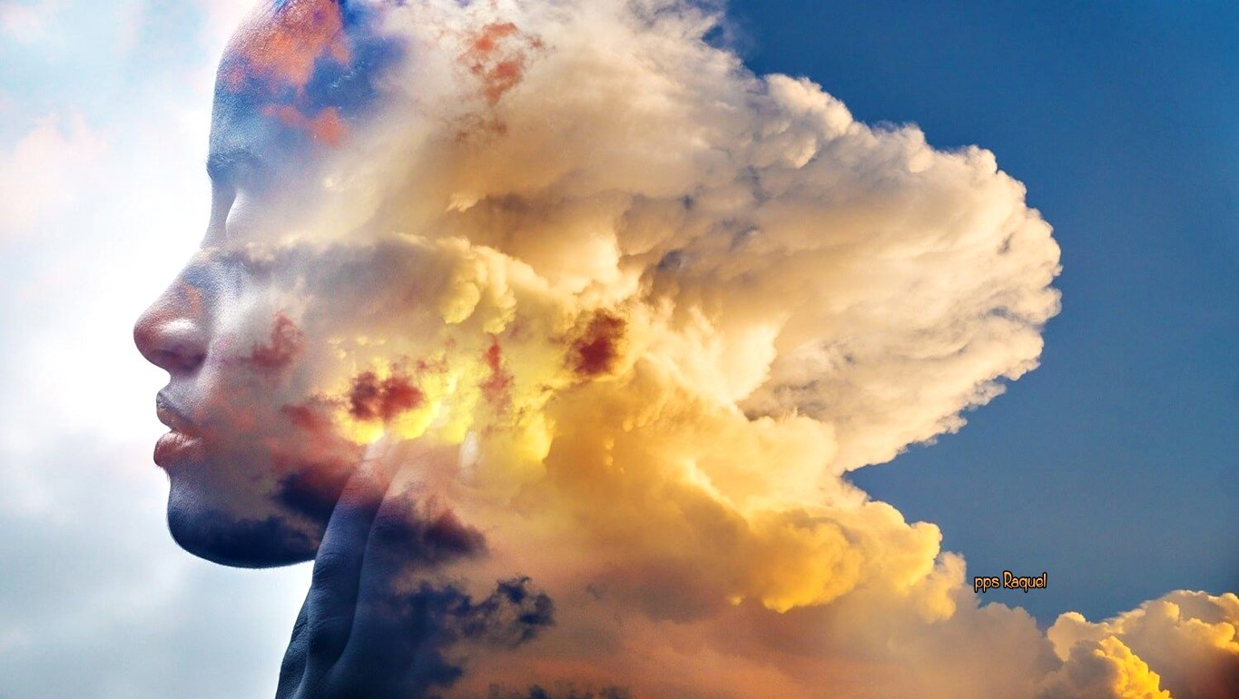

Slide 21
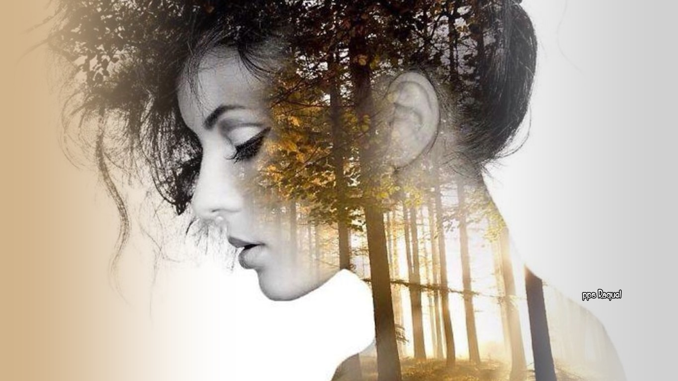

Slide 22
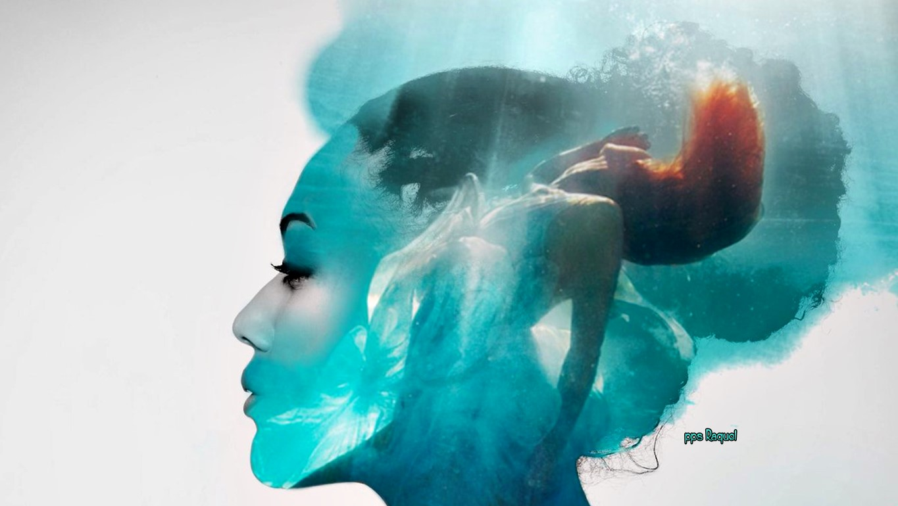

Slide 23
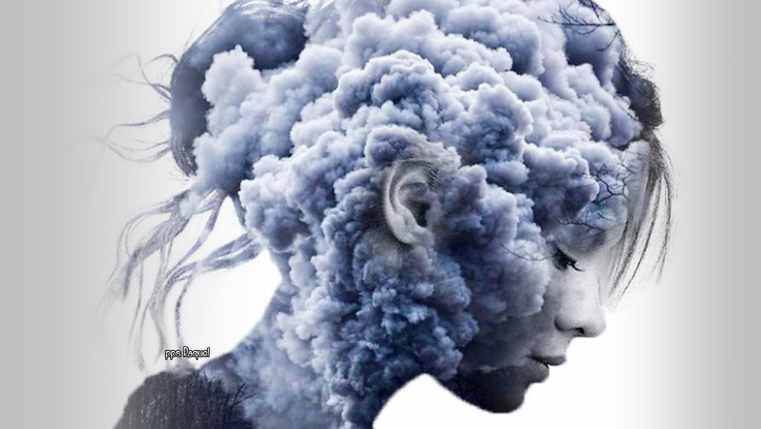

Slide 24
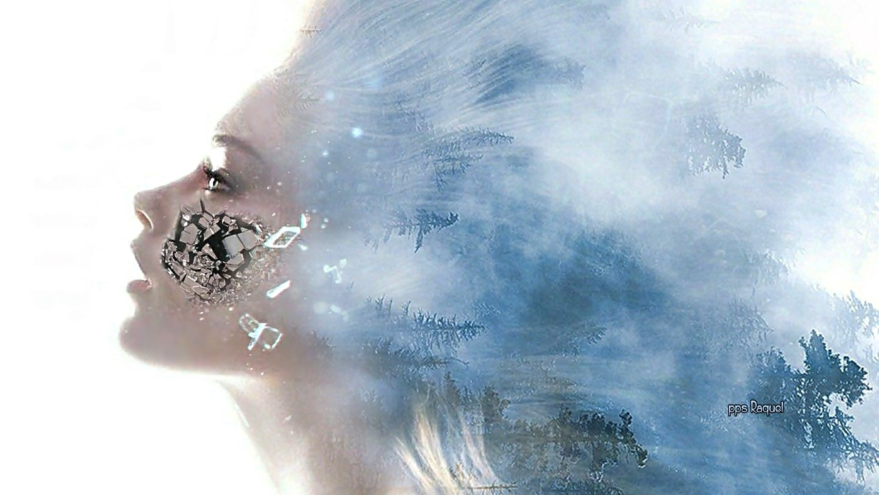

Slide 25
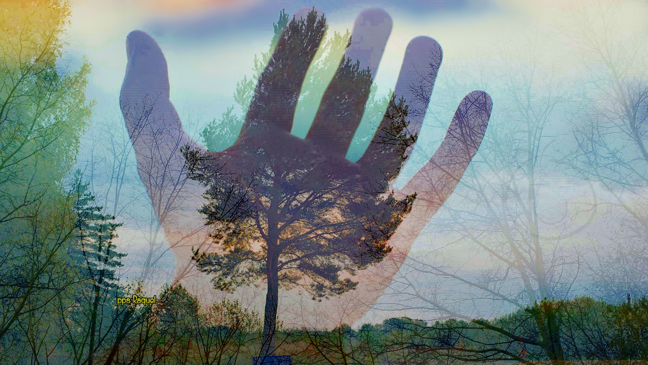

Slide 26


Slide 27


Slide 28
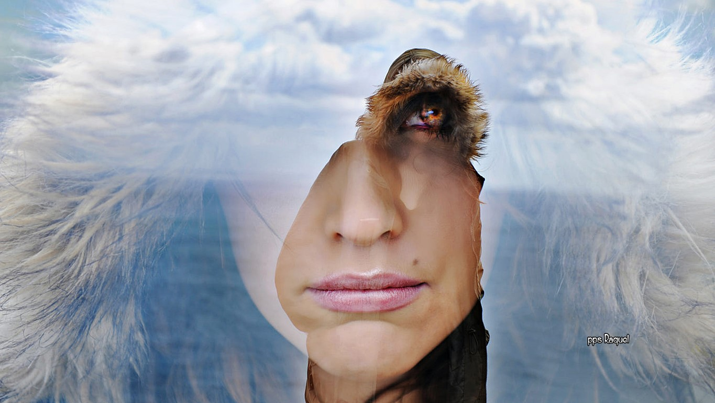

Slide 29


Slide 30


Slide 31


Slide 32
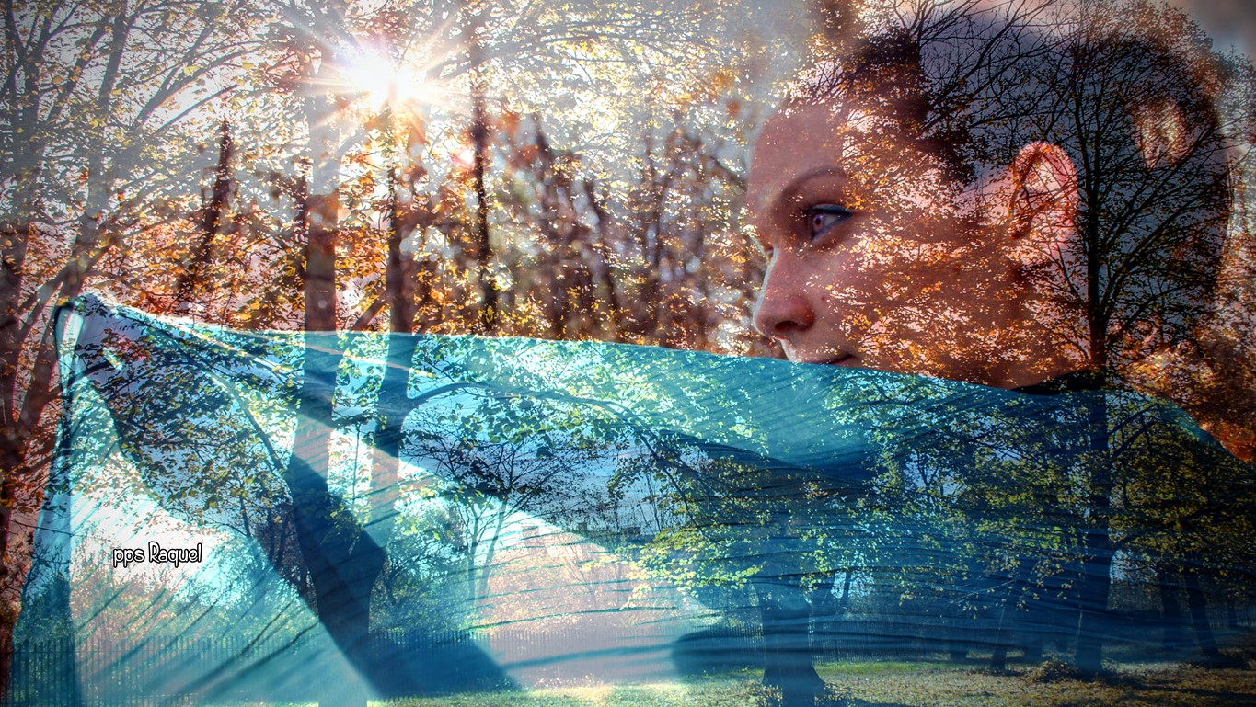

Slide 33
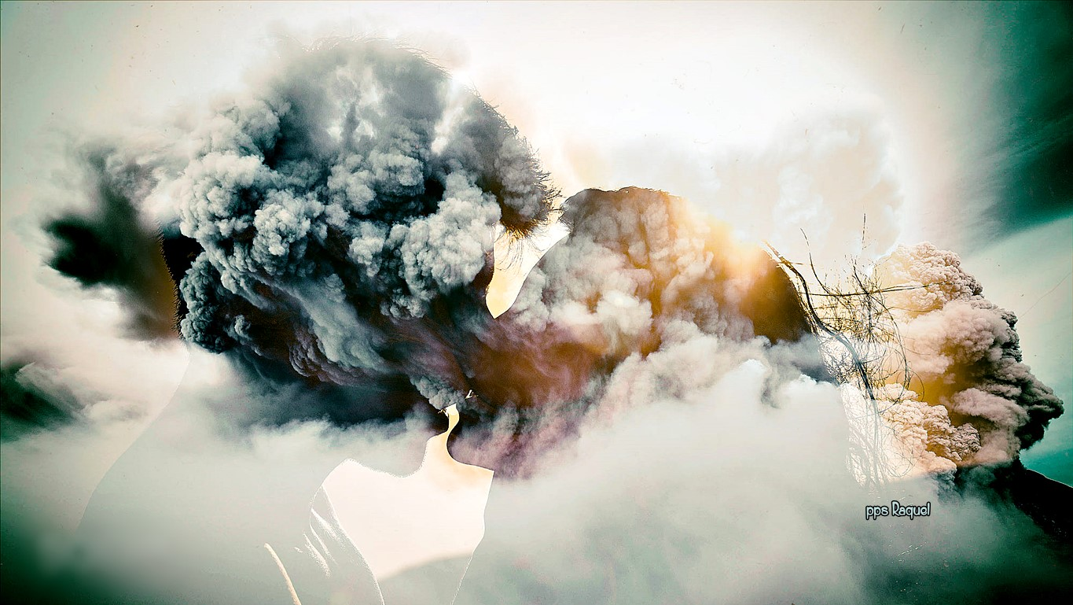

Slide 34
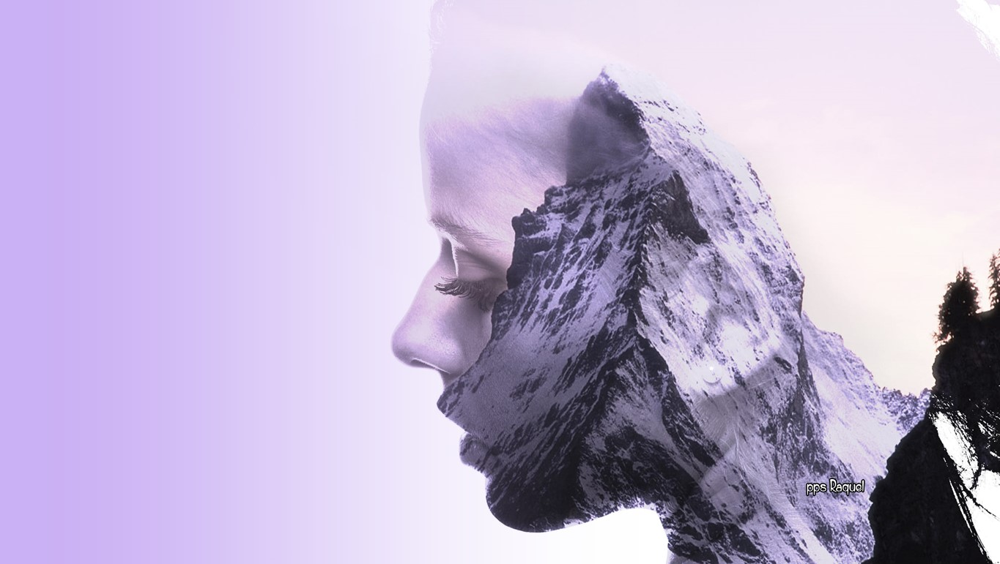

Slide 35
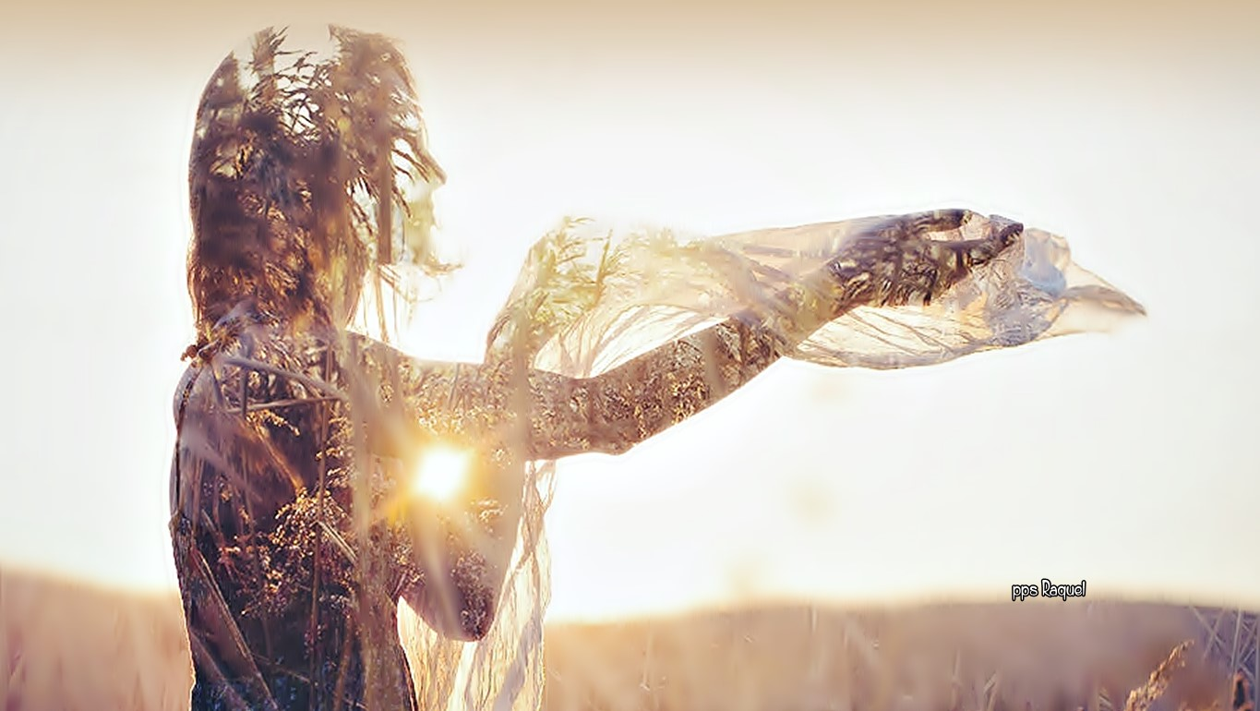

Slide 36



Slide 37









¿Te ha gustado?
Puedes ver más entrando
Aquí
Además puedes recibir powerpoints en tu correo electrónico suscribiéndote aquí:
Esta presentación powerpoint ha sido creada y compartida única y exclusivamente para mispps.com

